Slide 1
All roads lead to Ostrołęka
Wszystkie drogi prowadzą do Ostrołęki

Slide 2
A short introduction...
Krótkie wprowadzenie...

Slide 3
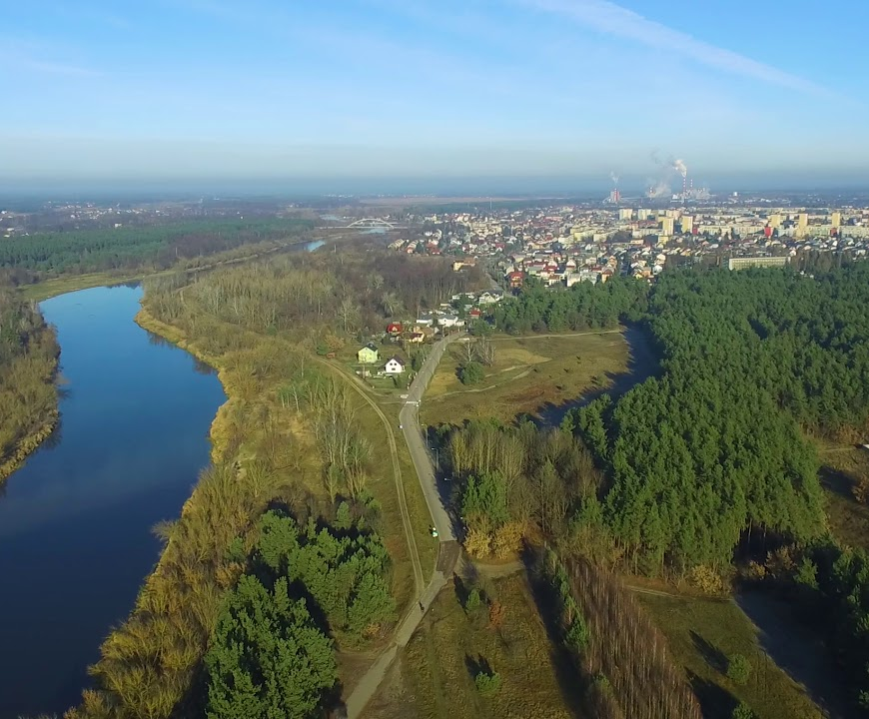
Ostrołęka is a small city in northeastern Poland, in the Masovia Voivodeship. It is situated on the Narew river, about 120 km northeast of Warsaw. The region is called "Kurpie".
Ostrołęka to małe miasto w północno-wschodniej Polsce, w województwie mazowieckim. Leży nad rzeką Narew, około 120 km na północny wschód od Warszawy. Region nazywa się Kurpie.

Slide 4
Main attractions...
Główne atrakcje...

Slide 5
In the middle of the former market place, called Bem's, Square,there is a monument of Gen. Józef Bem, unveiled in 1973. Pomnik Generała Józefa Bema znajduje się na placu zwanym ostrołęckim rynkiem. Pomnik odsłonięto w 1973r.

Slide 6
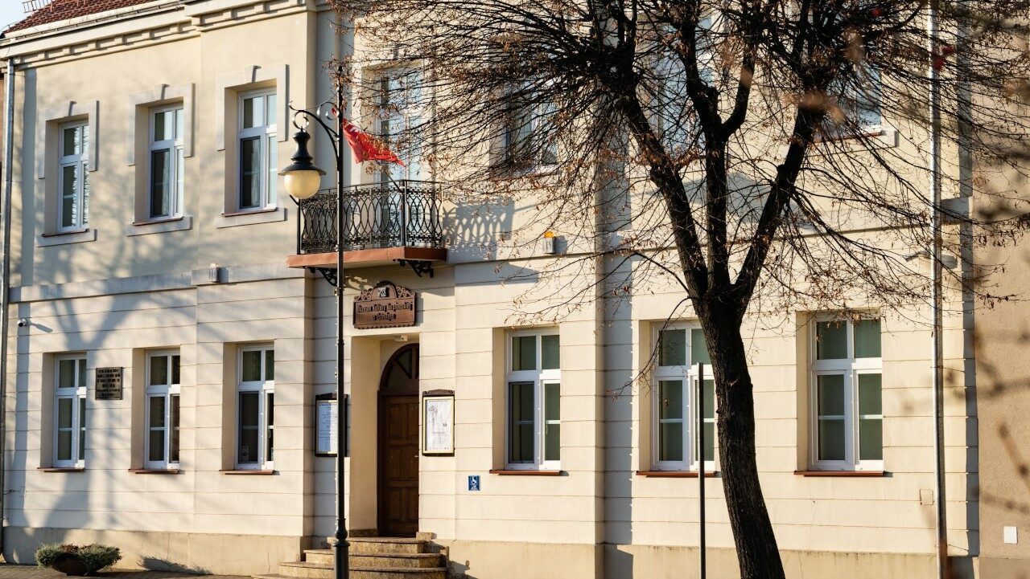
Founded in 1975, the Museum of Kurpie Culture in Ostrołęka is housed in a nineteenth century post office building. It collects antiques, documents and works of art associated with the Kurpiowszczyzna region. Założone w 1975 roku Muzeum Kultury Kurpiowskiej w Ostrołęce mieści się w XIX-wiecznym budynku poczty. Gromadzi antyki, dokumenty i dzieła sztuki związane z Kurpiowszczyzną

Slide 7
One of the most important monuments in Ostrołęka is the church of St. Nawiedzenia Najświętszej Maryi Panny, built in 1399. Jednym z najważniejszych zabytków Ostrołęki jest kościół pw. Nawiedzenia Najświętszej Maryi Panny, zbudowany w 1399r.

Slide 8
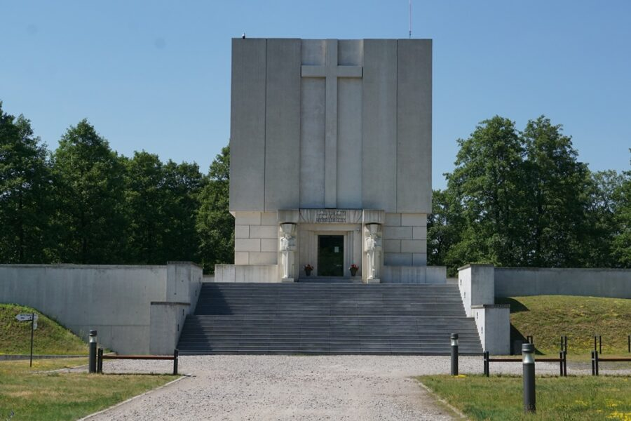
The monument was built to commemorate the hundredth anniversary of the Battle of Ostroleka in 1831, the second largest battle of the November Uprising. Mauzoleum zostało wybudowane w celu uczczenia setnej rocznicy bitwy pod Ostrołęką w 1831 roku, drugiej największej Powstania Listopadowego.

Slide 9
If you get hungry during the trip... Jeśli zgłodniejesz podczas wycieczki...

Slide 10
"Kugiel" is one of the most known restaurants in Ostrołęka. You can eat there traditional regional dishes. Restauracja ,,Kugiel" to jedna z najbardziej znanych w Ostrołece. Możemy w nim zjeść tradycyjne dania kurpiowskie.

Slide 11
Cafe ,,Rialto" offers various dishes, everyone will find something special for themselves. The ice cream and a coffe it's a must hile visiting this place.
Kafeteria ,,Rialto" oferuje różnorodne dania, każdy znajdzie w niej coś dla siebie. Jeśli tutaj jesteś, to aż żal nie spróbować lodów i kawy.

Slide 12
Bliny Kurpiowskie is certainly a way to make your day better. They are flatbreads with curled milk. Bliny Kurpiowskie to z pewnością sposób na umilenie sobie dnia. Są to placki z zsiadłym mlekiem

Slide 13
And if you don't have a place to sleep... A jeśli nie masz gdzie przenocować...

Slide 14
"Elba Hotel" is located on the avenue Wojska Polskiego 30. It's housed in a modern building near the greenery. The hotel can be reached very easily, for example: by public transportation. ,,Elba Hotel" znajduje się przy alei Wojska Polskiego 30. Mieści się w nowoczesnym budynku w pobliżu zieleni. Do hotelu można dojechać w bardzo łatwy sposób, np. komunikacją miejską

Slide 15
,,Hotel Restauracja Nad Narwią", znajdujący się przy ulicy Wioślarskiej 2, to nowo odbudowany obiekt na kanwie dawnej przystani wioślarskiej. Zza okna wyłania się rzeka. Hotel także oferuje posiłki.
"Hotel Restauracja Nad Narwią", located on Wioślarska street 2, is a newly rebuilt facility on the canvas of the former rowing harbor. From your window you can see the river Narew. The hotel also offers meals.

Slide 16
Public transportation in our city. Komunikacja w naszym mieście.

Slide 17
There is free public transport in our city, MZK. It runs on 28 lines even outside Ostrołęka. W naszym mieście funkcjonuje bezpłatna komunikacja miejska, MZK. Kursuje ona na 28 liniach, nawet poza obszary Ostrołęki.

Slide 18
Z dworca PKP, znajdującym się na placu Dworcowym, można pojechać do wielu miast np. Warszawy lub Chorzel.
From the train station, located on the station square, you can reach many cities, for example Warsaw or Chorzele.

Slide 19
If you liked this place, next time come with your friends :) Jeśli spodobało Ci się u nas, następnym razem zabierz znajomych ze sobą :)
Olga Długołęcka, Kinga Dudziak 1H

